Slide 1
Phil222 Philosophical Foundations of Computer Science
10a-11a-11b
TUTOR: JannLeo

Slide 2

本科深圳大学计算机科学与技术，硕士利兹大学Embedded System Engineering，GPA均前5%并获得优秀毕业生（一等一），擅长计算机、电子等专业。逻辑清晰，语言精准。
擅长科目：
Data Comms& Ntwk Security、FPGA Design Syst Chip、Control Systems Design、Emb Microprocessor Syst Design、Programming、JAVA程序设计、离散数学、数据库系统、数据结构与算法、专业基础英语、计算机安全导论、操作系统、并行计算、多媒体系统导论、计算机系统、自动机与形式语言、程序设计基础、概率论与数理统计、高等数学A、线性代数、面向对象程序设计、计算机网络、算法设计与分析、专业研究英语
教学风格：轻松愉快
TUTOR: 刘俊楠

Slide 3

1
学情交流

Slide 4
学情交流
遇到的困难：
不知道如何学习图灵机，需要讲解和辅导
解决方案
先巩固回忆基础知识
再回头来看作业

Slide 5
2
本课信息

Slide 6
本课信息
课程目标
先弄明白ppt相关的基础知识
了解作业的内容并解决
课程内容安排（知识讲解+x道练习题+课后作业等）
梳理整体架构的流程
各个模块的讲解
课程预计时长
2小时

Slide 7
3
知识分析

Slide 8
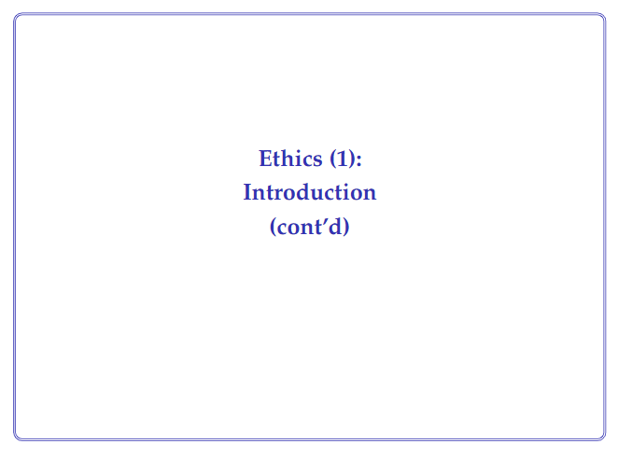
知识分析
题目概述
Notes:
8

Slide 9
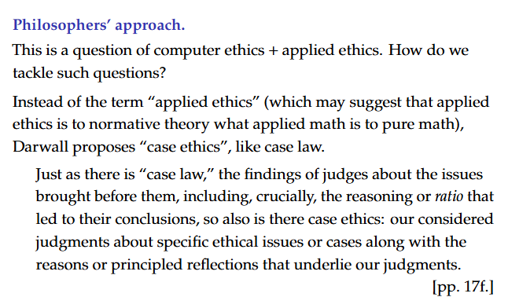
知识分析
题目概述
Notes:
9

Slide 10
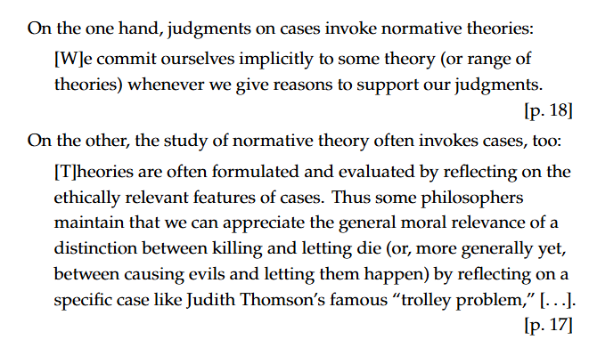
知识分析
题目概述
Notes:
10

Slide 11
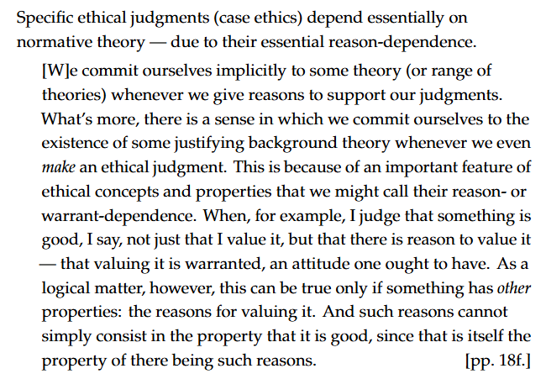
知识分析
题目概述
Notes:
11

Slide 12
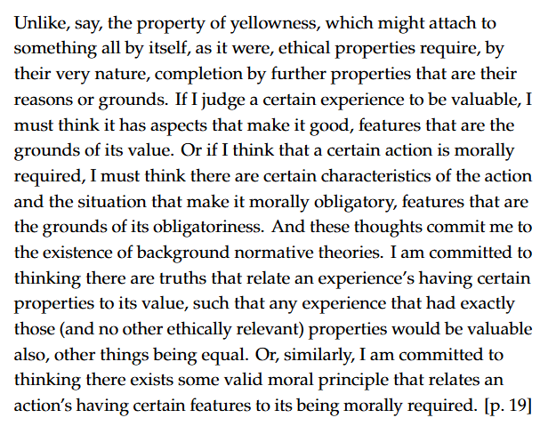
知识分析
题目概述
Notes:
12

Slide 13
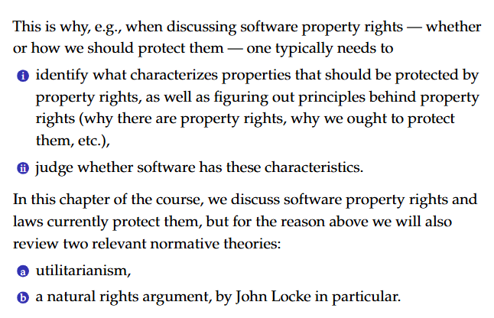
知识分析
题目概述
伦理判断依赖于规范理论： 伦理判断（如判断某行为对错）并非随意做出，而是依赖于某种伦理理论。理论为判断提供了依据，同时具体案例分析又能帮助我们检验和应用这些理论。
Notes:
13

Slide 14
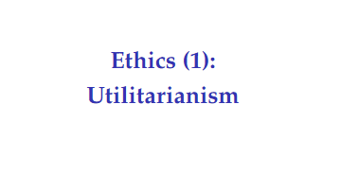
知识分析
题目概述
Notes:
14

Slide 15
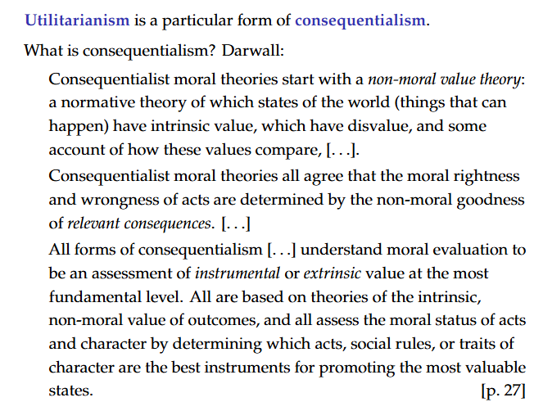
知识分析
题目概述
功利主义的核心： 功利主义认为最道德的行为是能最大化整体幸福、快乐并最小化痛苦的行为。它基于**效用原则**：最大多数人的最大幸福。虽然这种理论强调集体利益，但也面临批评，尤其是在处理少数人利益时。
Notes:
15

Slide 16
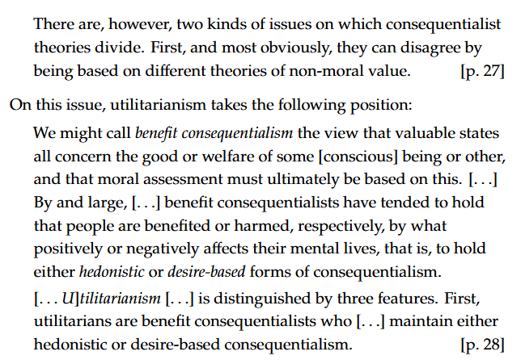
知识分析
题目概述
后果主义的理论基础各不相同，其中效益后果主义认为道德判断应基于对有意识生命福利的影响。效益论作为一种后果主义，强调通过快乐最大化或欲望满足来评估行为的道德价值。这为后果主义的具体实践提供了一个清晰的方向。
Notes:
16

Slide 17
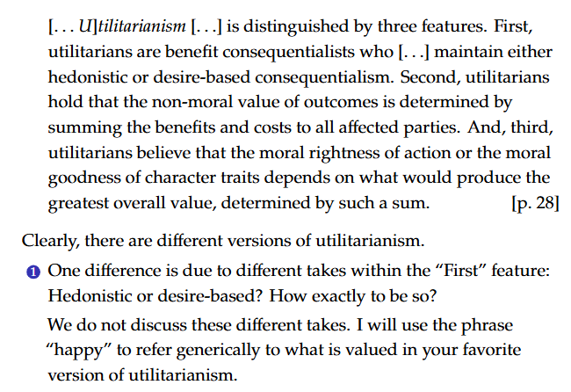
知识分析
题目概述
效益论通过“最大化总体价值”来判断行为的道德性，有三个特点：
以快乐或欲望满足为核心（享乐主义或欲望理论）。
通过计算所有受影响者的利益总和评估结果。
判断行为正确性基于是否能产生最大总体价值
Notes:
17

Slide 18
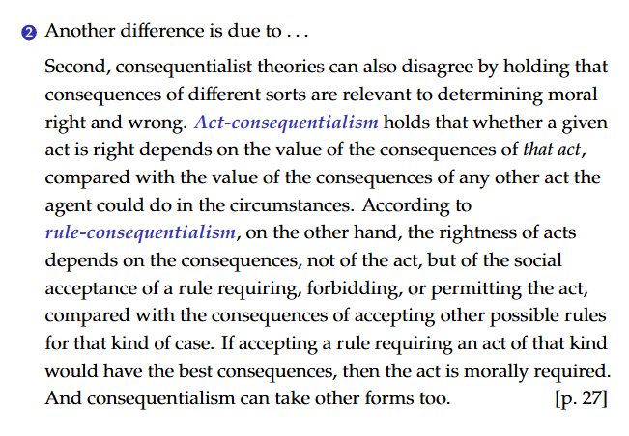
知识分析
题目概述
后果主义有不同分支：
行为后果主义（Act-consequentialism）： 根据具体行为的后果评估道德性。
规则后果主义（Rule-consequentialism）： 根据社会接受某规则的整体后果评估道德性。
Notes:
18

Slide 19
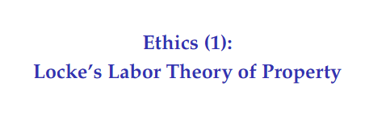
知识分析
题目概述
Notes:
19

Slide 20
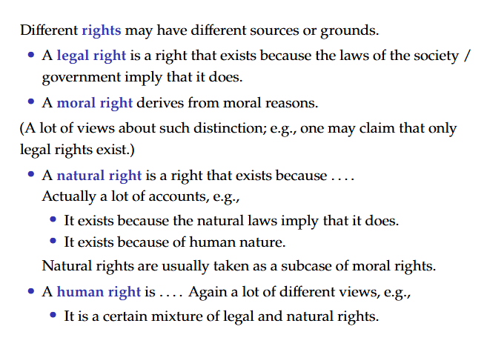
知识分析
题目概述
法律权利： 基于法律规定。
道德权利： 基于伦理和道德。
自然权利： 基于自然规律或人类天性
Notes:
20

Slide 21
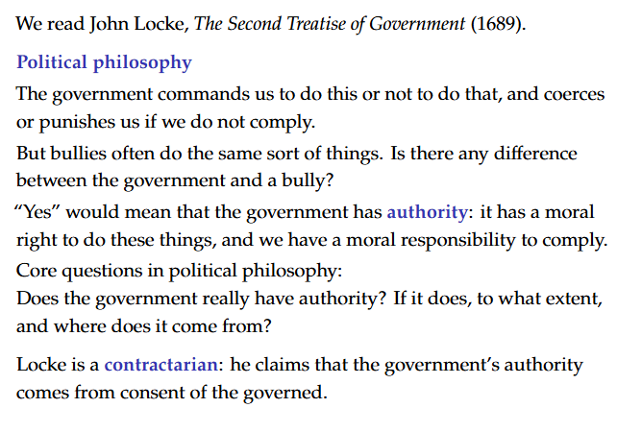
知识分析
题目概述
问题：政府是否具有正当的权威？
如果有，权威的范围和来源是什么？
洛克的观点：
政府的权威来自于被统治者的同意。
政府的职责是保护人民的基本权利，如生命、自由和财产。
若政府违背职责，人民有权撤销其权威。
Notes:
21

Slide 22
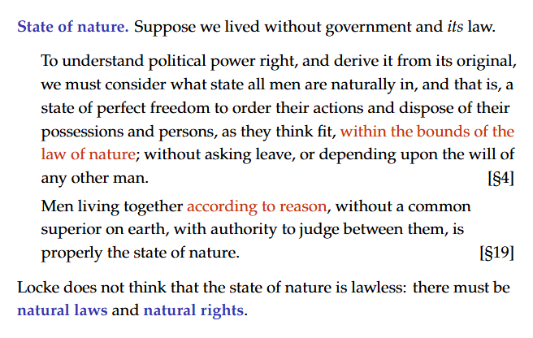
知识分析
题目概述
自然状态（State of Nature）：
一个没有政府和法律的状态。
人们享有完全自由，但需遵守“自然法”。
自然状态不是混乱的，而是理性的、有序的。
自然法与自然权利：
自然法指导行为，避免伤害他人。
自然权利包括生命权、自由权和财产权。
Notes:
22

Slide 23
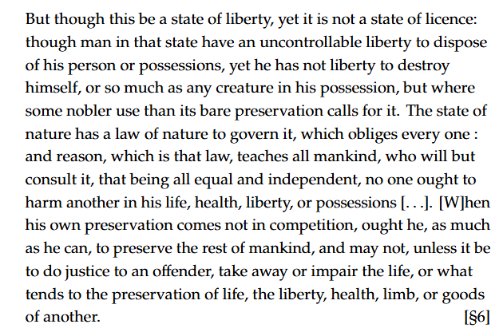
知识分析
题目概述
自然状态中的自由：
自然状态下，人们享有广泛的自由，但这种自由受到自然法的限制。
人们没有权利伤害自己或无故破坏财产。
自然法的作用：
自然法基于理性，适用于所有人。
自然法保护每个人的生命、健康、自由和财产。
责任与义务：
人们有义务在可能的情况下保护他人。
自然法允许公正地惩罚犯罪者，但不能随意伤害他人。
Notes:
23

Slide 24
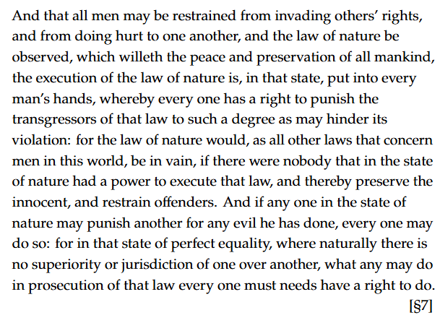
知识分析
题目概述
自然法的目的：
保护人类的和平与生存，防止他人侵害。
执行权：
在自然状态下，每个人都有权执行自然法，对违法者进行惩罚。
平等与责任：
所有人在自然状态下平等，没有人拥有超越他人的权威。
每个人都有责任维护自然法，确保正义得以执行。
Notes:
24

Slide 25
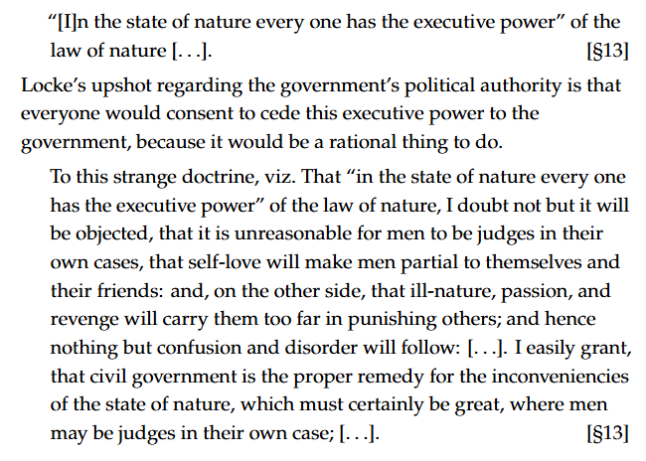
知识分析
题目概述
自然状态的执行权：
在自然状态中，每个人都有执行自然法的权力。
自然状态的缺陷：
偏袒、自爱和情绪化容易导致不公与混乱。
建立政府的必要性：
人们理性地同意让渡执行权，建立政府以提供公正和秩序。
政府的作用：
政府通过立法和执法解决自然状态中的问题，保障公正与和平。
Notes:
25

Slide 26
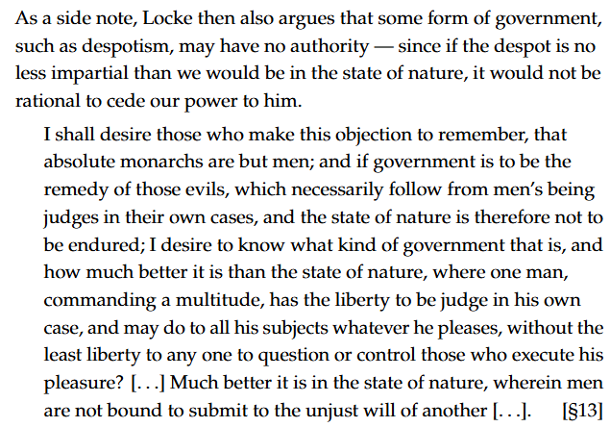
知识分析
题目概述
政府的合法性：
政府的存在是为了纠正自然状态中的不便，保护人们的权利。
专制政体的批判：
如果政府（如专制君主）不比自然状态更公正，那么它就没有权威。
自然状态与不公政府的对比：
自然状态中，人们至少保有自由；不公正的专制政体剥夺了自由，比自然状态更糟糕。
洛克的结论：
合理的政府应公正且受制约；人民有权反抗不公正的统治。
Notes:
26

Slide 27
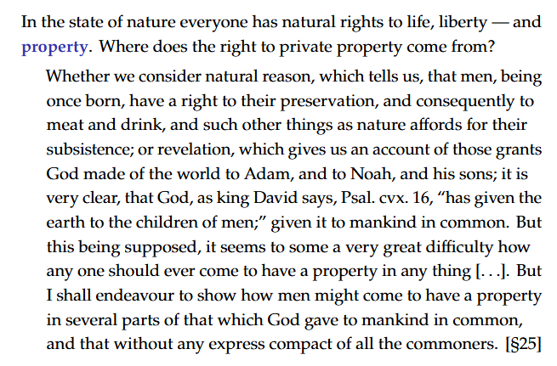
知识分析
题目概述
自然状态中的权利：
人们在自然状态中享有生命权、自由权和财产权。
私人财产的疑问：
自然资源本属全人类共有，私人财产权的合理性需要解释。
自然权利的来源：
自然理性： 每个人有权获取资源以维持生存。
神圣启示： 上帝将世界赐予全人类。
洛克的任务：
解释私人财产权如何在共有资源的基础上合法地形成。
Notes:
27

Slide 28
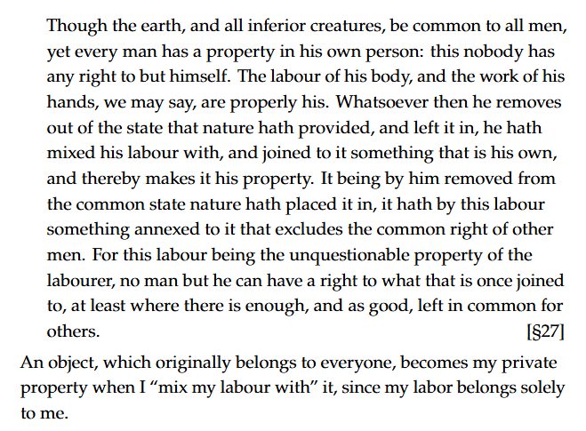
知识分析
题目概述
劳动的产权：
每个人对自己的劳动拥有不可争议的权利。
劳动混合理论：
当劳动与自然资源结合，资源从共有状态转为私人财产。
私人财产权的限制：
必须保证“足够留给他人”和“不浪费”原则。
洛克的结论：
劳动是私人财产权的合法基础，是将自然资源转为个人所有的关键机制。
Notes:
28

Slide 29
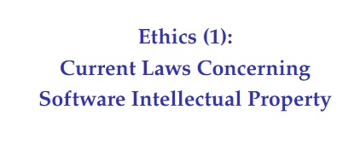
知识分析
题目概述
Notes:
29

Slide 30
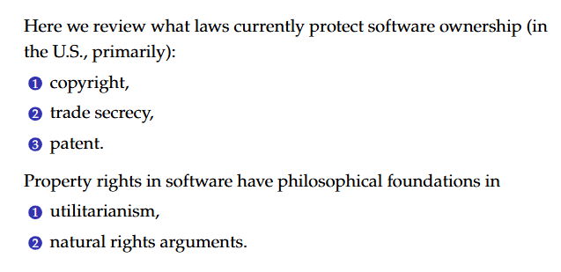
知识分析
题目概述
Notes:
30

Slide 31
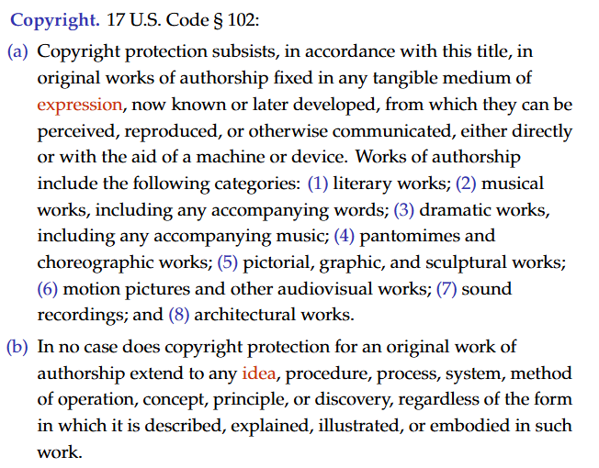
知识分析
题目概述
Notes:
31

Slide 32
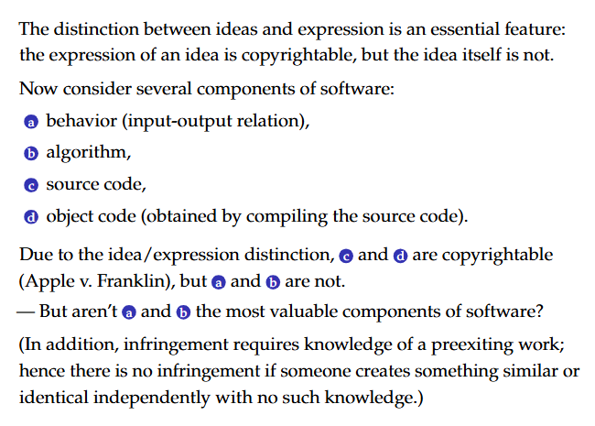
知识分析
题目概述
Notes:
32

Slide 33
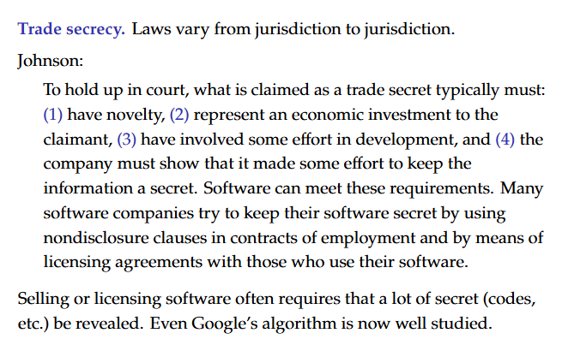
知识分析
题目概述
新颖性：该信息必须是新的。
经济投资：它必须代表主张者的经济投入。
开发努力：该信息必须是通过一定的努力开发出来的。
保密措施：公司必须展示它采取了某种措施来保守该信息的机密。
Notes:
33

Slide 34
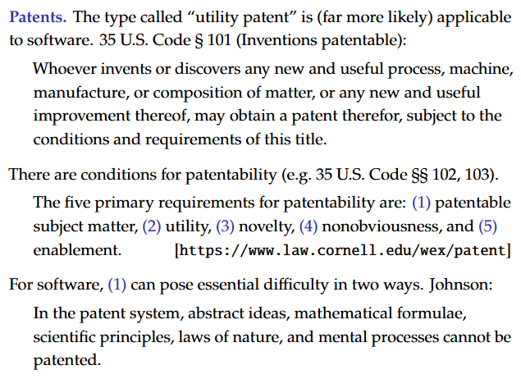
知识分析
题目概述
Notes:
34

Slide 35
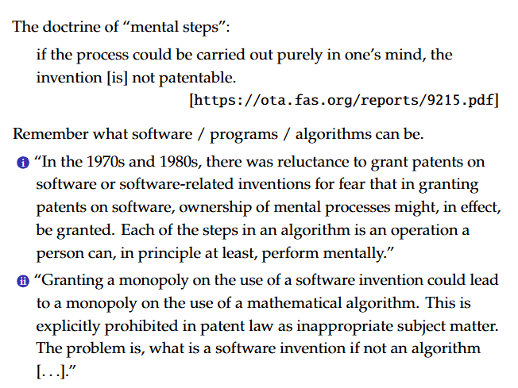
知识分析
题目概述
Notes:
35

Slide 36
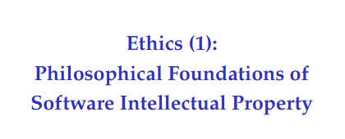
知识分析
题目概述
Notes:
36

Slide 37
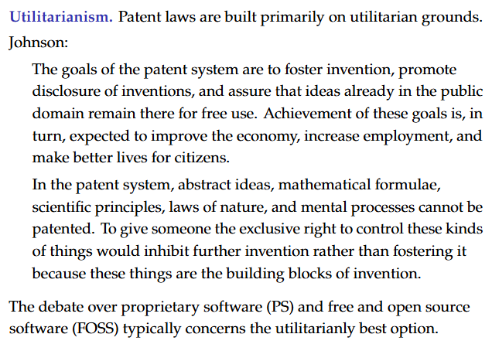
知识分析
题目概述
专利法的目标是促进创新、经济增长和社会福利，禁止将抽象思想和自然法则专利化，因为这些是发明的基础。关于专有软件和开源软件的讨论通常围绕哪种模式对社会最有利进行展开。
Notes:
37

Slide 38
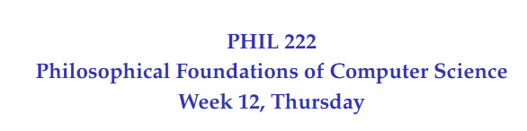
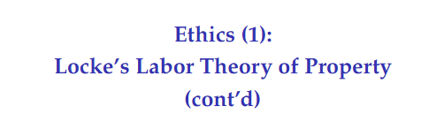
知识分析
题目概述
Notes:
38

Slide 39
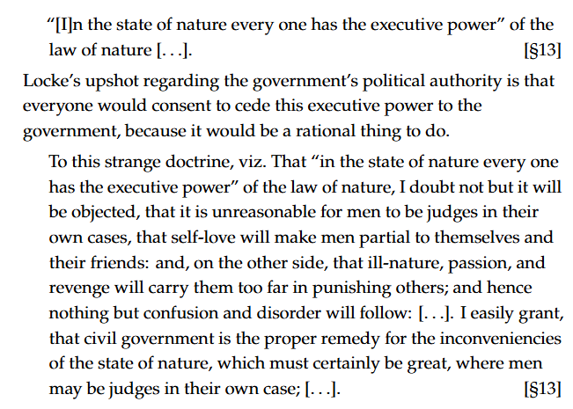
知识分析
题目概述
虽然在自然状态下人人都有执行自然法的权力，但为了避免个人偏见和情感过度影响判决，人们会同意成立政府，将执行权交给政府，以确保法律的公正和秩序。
Notes:
39

Slide 40
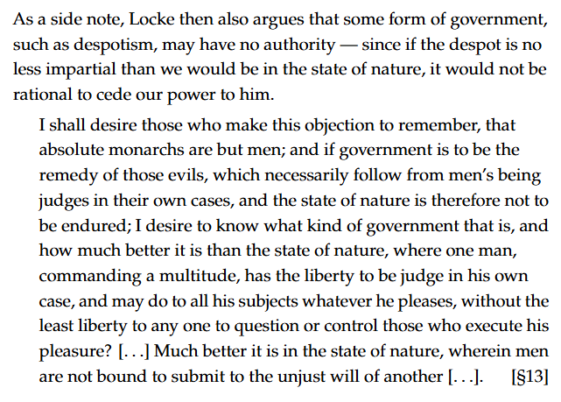
知识分析
题目概述
洛克认为，专制政体本质上和自然状态差别不大，甚至可能更糟糕，因为专制者拥有完全的裁定权，而民众无法质疑统治者的决定。在自然状态下，尽管没有统一的法律和政府，至少每个人都可以自由地保护自己的权利，不会被一个无理的统治者压迫。因此，洛克认为自由比专制更为重要。
Notes:
40

Slide 41
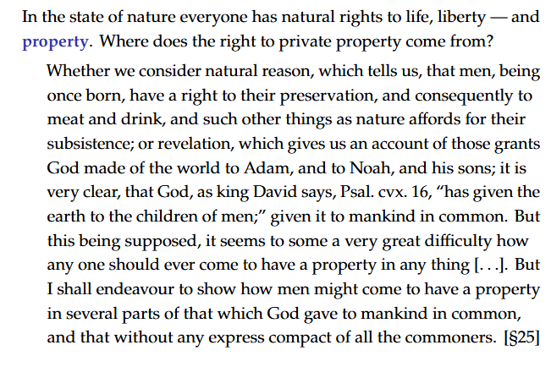
知识分析
题目概述
自然资源最初是属于所有人的，但每个人通过劳动将资源转化为私有财产。劳动是获得私有财产的合法途径，不需要所有人共同同意。这种劳动与自然资源的结合，使得个人能够拥有私人财产。
Notes:
41

Slide 42
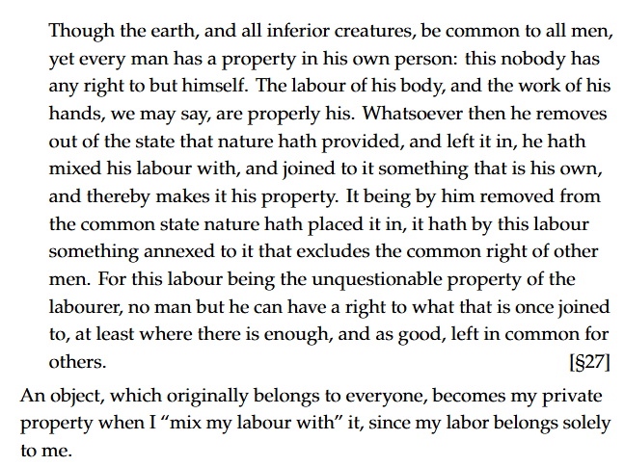
知识分析
题目概述
尽管地球上的资源原本是共同的，个人可以通过劳动把这些资源转化为私有财产。当一个人通过劳动改变了资源的状态或利用了资源时，他就拥有了该资源的私有权。劳动是获得私有财产的合法途径，但前提是必须保证其他人也能获得足够的资源。
Notes:
42

Slide 43
知识分析
题目概述
Notes:
43

Slide 44
知识分析
题目概述
Notes:
44

Slide 45
知识分析
题目概述
Notes:
45

Slide 46
知识分析
题目概述
Notes:
46

Slide 47
知识分析
题目概述
Notes:
47

Slide 48
知识分析
题目概述
Notes:
48

Slide 49
知识分析
题目概述
Notes:
49

Slide 50
知识分析
题目概述
Notes:
50

Slide 51
知识分析
题目概述
Notes:
51

Slide 52
知识分析
题目概述
Notes:
52

Slide 53
知识分析
题目概述
Notes:
53

Slide 54
知识分析
题目概述
Notes:
54

Slide 55
知识分析
题目概述
Notes:
55

Slide 56
知识分析
题目概述
Notes:
56

Slide 57
知识分析
题目概述
Notes:
57

Slide 58
知识分析
题目概述
Notes:
58

Slide 59
知识分析
题目概述
Notes:
59

Slide 60
知识分析
题目概述
Notes:
60

Slide 61
知识分析
题目概述
Outline and explain how Stalnaker’s criticism of the “storage model” goes in his paper “The Problem of Logical Omniscience, I
Stalnaker 对“存储模型”的批评集中在逻辑全知问题上。他指出，存储模型假设智能体拥有无限的推理能力和存储容量，因此能随时获取所有逻辑推论，但这与实际情况不符。现实中的智能体（如人类）有计算和认知限制，不可能知道所有推论。此外，存储模型无法有效区分隐含知识和显性知识。Stalnaker 认为应构建更符合实际的模型，考虑智能体的有限性，并在知识中引入“意识”或“访问”概念，以避免逻辑全知问题。
Notes:
61

Slide 62
4
知识总结

Slide 63
知识总结
请学生总结本课知识，老师适时补充
教师回顾课件，系统总结一下
询问学生是否有疑问以及不明白的地方，若不能及时回复，可考虑课后发送资料或约下一次课。

Slide 64
5
课后作业

Slide 65
课后作业
完成复习

Slide 66

【HD 1V1】课程与服务评价

